Slide 1

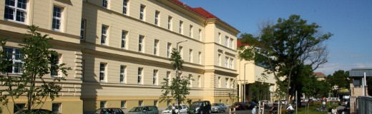
Szegedi SzC Gábor Dénes Szakgimnáziuma és Szakközépiskolája
Szeged

Slide 2
A fordított osztályterem módszer
Korosztály: 11. évfolyam
  (54 481 03 Infokommunikációs hálózatépítő és üzemeltető szakképesítés)
  A diákok még a 2013-as kerettanterv alapján képződnek, utolsó évfolyam!
Tantárgy: Adatbázis és szoftverfejlesztés elmélet (heti 1 óra)
A fordított óra témája: Kódolás, a szoftver fejlesztési módszertanok

Slide 3
Az elkészült / kiválasztott digitális tananyagok
A driveon lévő feladatlap visszaküldését.
A két hotpotatos feladat megoldása utáni képernyő felvétel küldését.
A módszertanokról kiselőadásokat tartanak párban. Ezekről pár diás bemutató visszaküldése. (már év elején megegyeztünk ebben, nem szerettem volna változtatni ezen, power point)
A csapatok közötti versengésre készült egy socrative tesztsor.
Örömömre egy diák felvállalt egy angol nyelvű dokumentum áttekintését is. (driveon)
Elkészült a Cocomo81 modell alapján egy „költségtényezőket” tervező program (C#)
Prezi-s bemutató az egész szoftverfejlesztési folyamatról.
https://prezi.com/60orjejf-0if/a-szoftver-eletciklus-angolul-software-development-life-cycle-sd/
A kisfilmhez előszőr biteable.com (https://biteable.com/watch/software-dev-1778514/) majd h5p (https://h5p.org/h5p/embed/221337)
Diák
együttműködés
Tanár
A diákok aktivitása elősegítette a projekt sikerét!

Slide 4
A fordított óra menete
Órai elejei ráhangolás
  digitális táblás anyagok használata.
  új igény4.htm
  Az életciklus dokumentumai.htm és a digitális tábla szoftverével készült feladat.
A csoportok bemutatják a módszertanokat
  A beszámolók végén, rövid összegzés?
  Melyiket választanák?, Miért?
  4 csoport
    Agilis szoftverfejlesztés, Scrum, Extrém programozás
    Utalás a kiadott videóra! , Angol nyelvű dokumentumot ismerteti a diák!

Slide 5
Sikerélmények, a diákok visszajelzéseiről
Az óratervet sikerült megvalósítani, ezért már az óra előtt bekértem minden az órán előkerülő- feldolgozandó anyagot, amelyet a diákok le is adtak (voltak, akik pár nap késéssel, de még időben). Az előre elkészült tananyagok fenntartották a tanórai aktívitást, a csoportok között és a diákok és a tanár között is.
Igazából úgy látom a módszernek a lelke a tervezés és az ebből fakadóan kialakuló időpontok. Rendszerességre és ezek után következetességre szoktat, amelyet tanárnak és diáknak is be kell tartani a sikeres munka érdekében.
(A h5p-t egy plusz órában meg kellett mutatnom a diákjaimnak. Élvezték!)

Slide 6
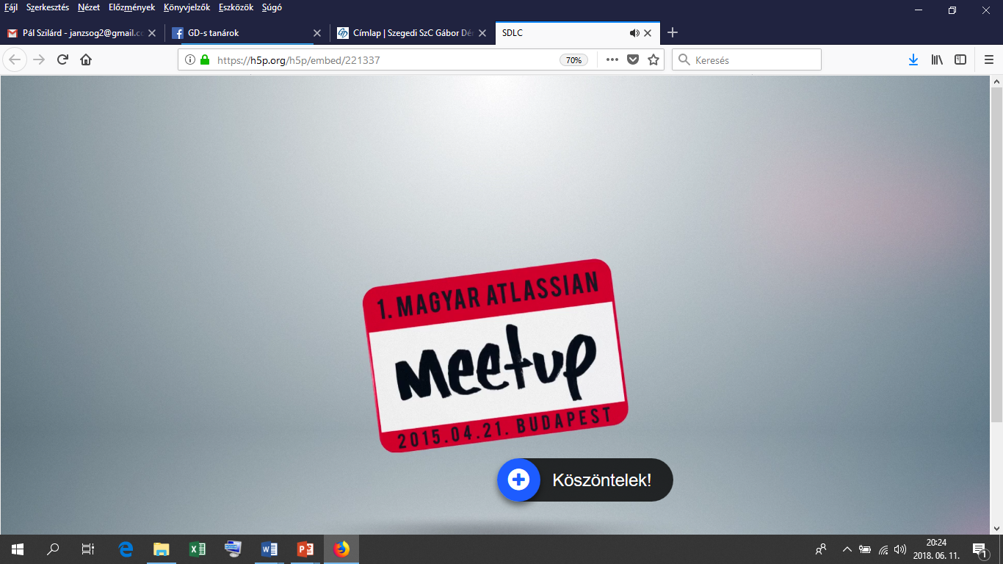
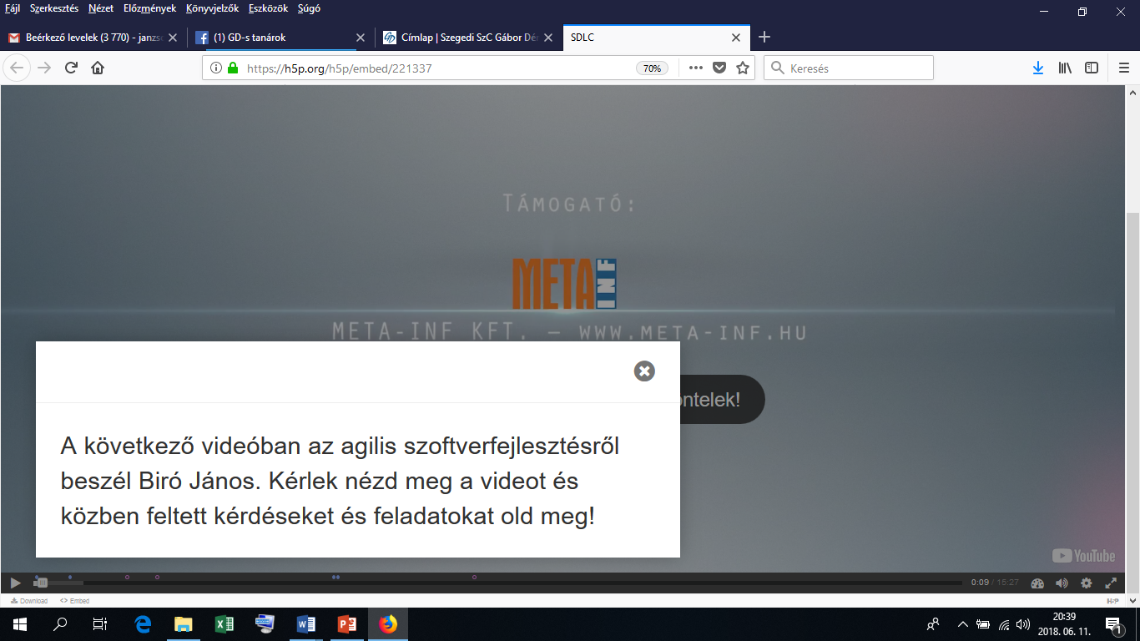
Videó

Slide 7
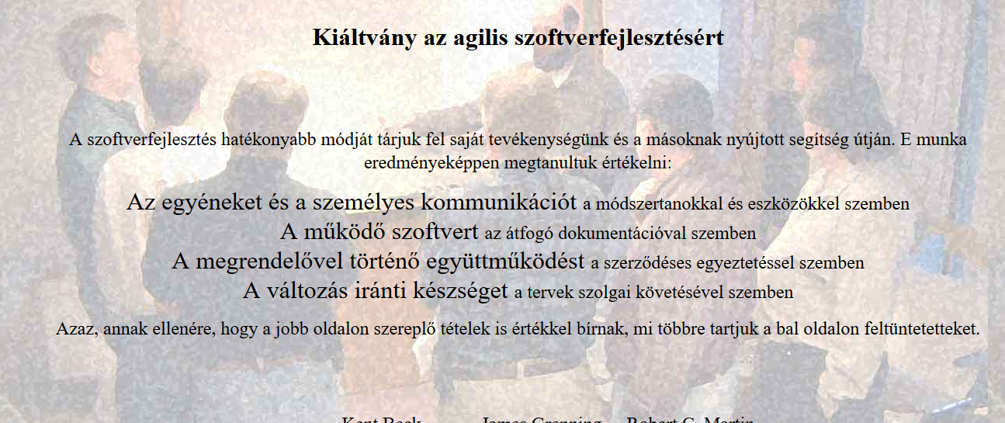
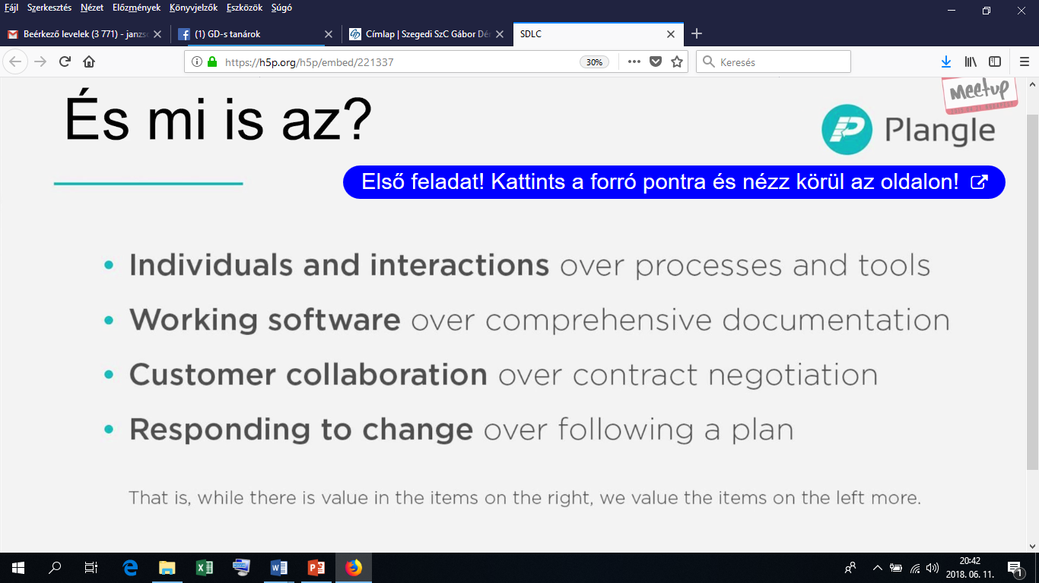
Videó

Slide 8
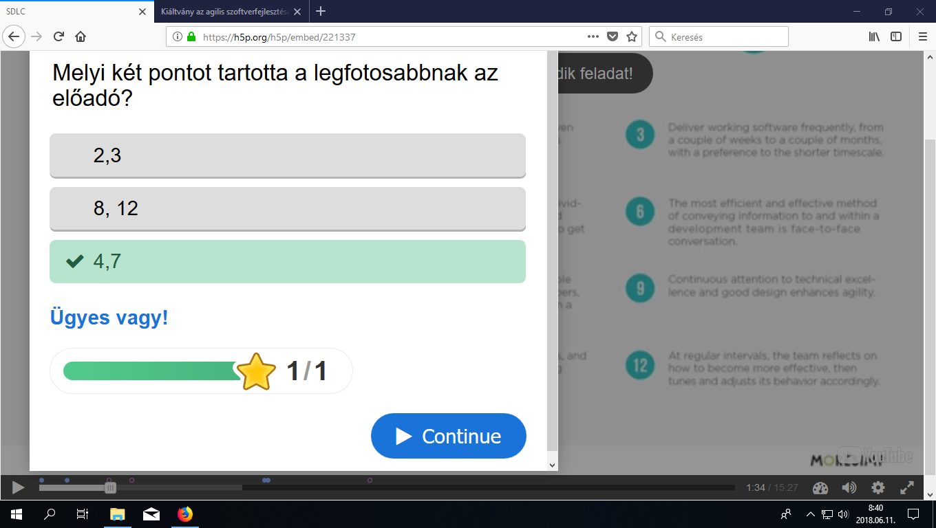
Videó

Slide 9
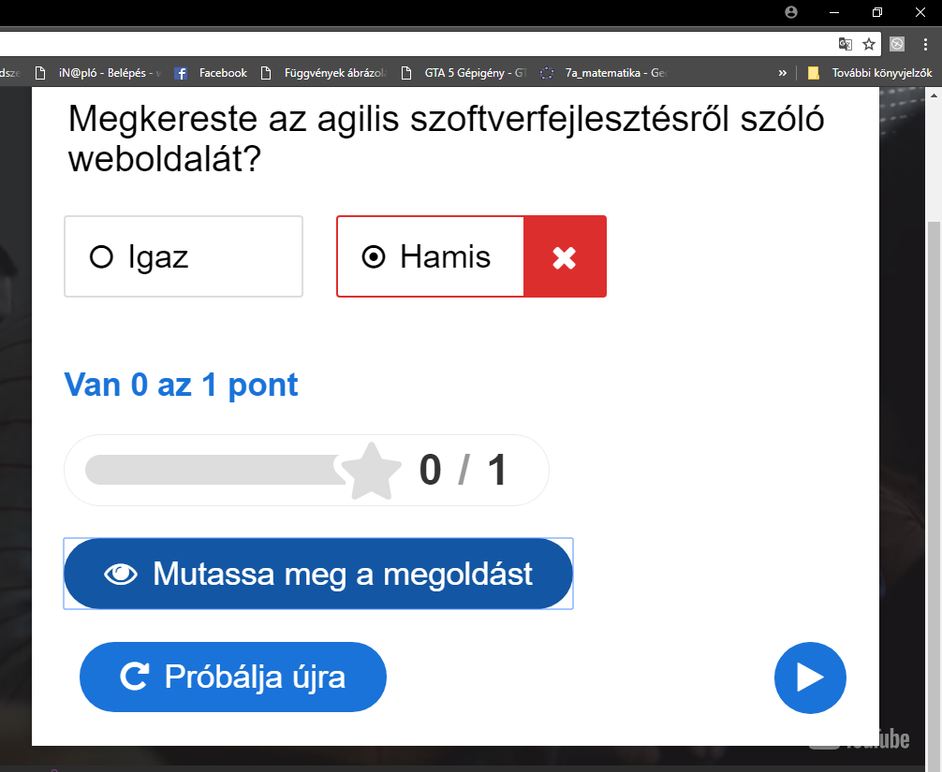
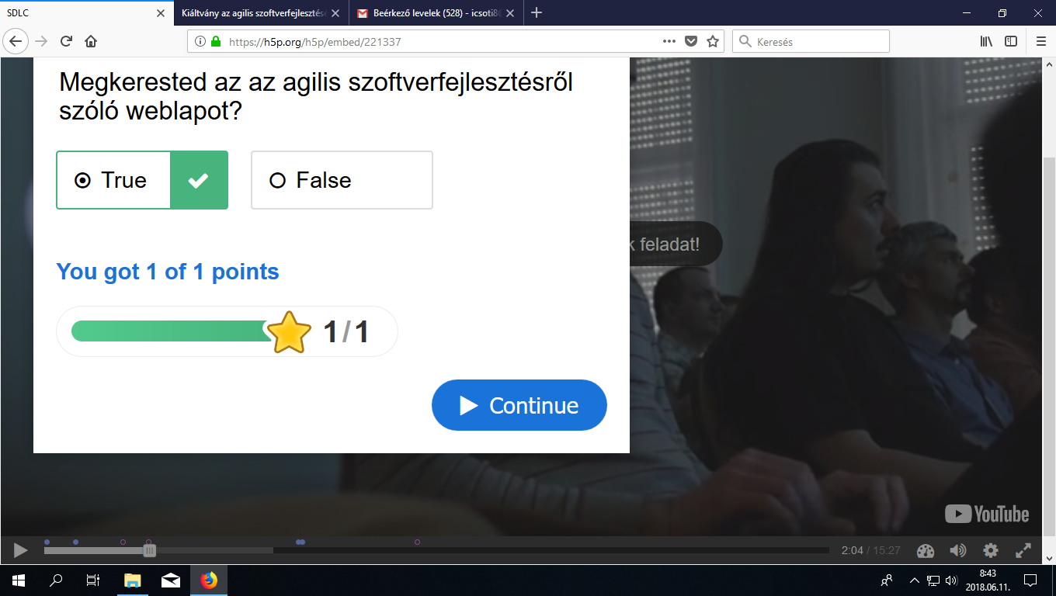
Videó

Slide 10
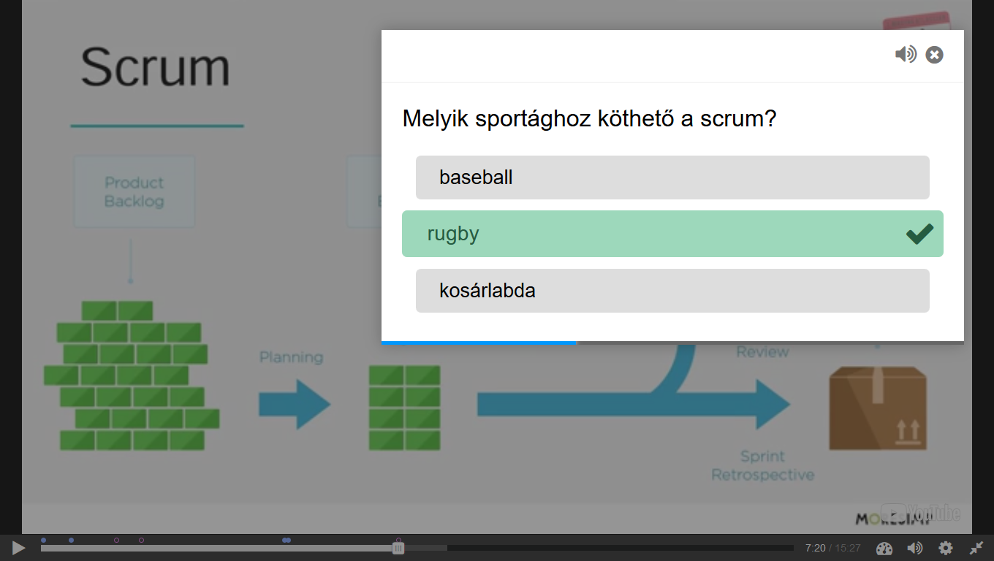
Videó

Slide 11
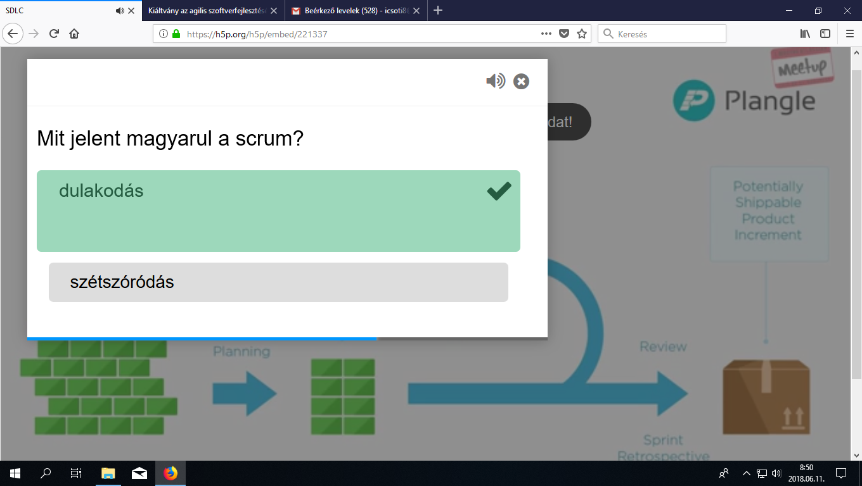
Videó

